Slide 1
教師技術報告升等經驗觀摩研習會
服務單位：育達科技大學 休閒事業管理系
報 告 人：羅智耀
日 期 ：103 年 01 月 14 日

Slide 2
自我介紹

Slide 3
報告大綱
技術報告送審相關資訊
個人送審經驗分享

Slide 4
教師技術升等相關資訊網站
教育部產學合作資訊網
http://www.iaci.nkfust.edu.tw/Industry/index.aspx

Slide 5
法規依據
專科以上學校教師以技術報告送審教師資格作業要點

Slide 6
非學位送審
專門著作
技術報告
藝術類作品（分為美術、音樂、舞蹈、戲劇、電影、設計、民俗藝術七類）
體育成就

Slide 7
非學位送審(續)
送審人數：
專門著作、體育成就證明及技術報告，教育部一次送3位學者專家審查，2個給予及格為通過；藝術作品一次送4位，3個給予及格為通過。
及格分數：
以70分為及格，任教學校採記教學、服務與輔導成績者（總分100分，教學、服務與輔導成績佔20-30﹪凡為內），換算及格分低於65分者，以65分為及格分數。

Slide 8
技術報告送審範圍
  依本要點送審之研發成果，應有助於專業技術之提升或產業經營管理績效之改善，其範圍如下：
  有關專利或創作之成果。
  有關專業技術或管理之個案研究，經整理分析具整體性及獨特見解貢獻之報告。
  有關產學合作實務改善專案具有特殊貢獻之 研發成果。---大專校院產學合作辦法3條規定， 學校為促進產業發展，與政府、事業機關、民 間團體、學術研究機構等合作辦理之事項。

Slide 9
研發成果(代表成果及 參考成果)書面報告主要項目
創作理念
學理基礎
主題內容
方法技巧
成果貢獻
前項書面報告撰寫之語文不限；以外文撰寫者，應附中文提要。引用資料及文獻應註明出處。

Slide 10
以研發成果送審者應符合下列規定
與任教科目性質相符。
符合送審時間規定（審前5年內〈參考左7年內〉且係取得申請升等教師等級之前一等級後完成之成果）。
研發成果報告應檢送一式三份。以二種以上 研發成果送審者，應自行擇定代表成果及參 考成果。其屬一系列相關之研究者，得自行 合併為代表成果；代表成果以外之其他相關 專門著作或作品，得作為參考成果。

Slide 11
以研發成果送審者應符合下列規定(續)
送審之研發成果曾獲得獎勵者，得一併附送相關證明參考。
代表成果係數人合作完成者，應以書面說明本人參與之部分，並由合作者簽章證明，且合作者必須放棄以該成果作為送審代表成果 之權利。
技術報告應為與廠商產學合作研究之實施成果報告或已有實施成效之專利或學理。
產學合作請附學校與廠商之產學合作契約書。

Slide 12
以研發成果送審者應符合下列規定(續)
參考成果如係以專利送審，仍須符合技術報告撰寫格式，不宜僅附專利證書 。
研發成果涉及機密者，送審人得針對機密部分提出說明，並要求審查過程及審查者予以保密。
審查委員應為具有實務經驗之教師或實務界具教師資格之專業人士，以保障送審教師之權益。
代表成果如屬技術報告，其參考成果亦可包含一般之學術著作。

Slide 13
以研發成果送審者應符合下列規定(續)
技術報告包含教師與產業界合作研發或接受 委託之服務，包括：
開發新產品或產品改良
開發新製造方法、新製程或製程改良技術
開發新管理方法（應用於產業之研發與產銷）
開發新行銷方法
創新發明獲取專利
開發新設計方法

Slide 14
97~101學年度非授權自審學校教師以 非學位送審教師資格情形
學年度 |  | 學術著作 | 藝術作品 | 技術報告 | 體育成就 | 合計
97學年度 | 申請件數 | 864 | 60 | 41 | 2 | 967
 | 通過件數 | 666 | 56 | 28 | 2 | 752
 | 通 過 率 | 77.08% | 93.33% | 68.29% | 100.00% | 77.76%
98學年度 | 申請件數 | 781 | 42 | 63 | 3 | 889
 | 通過件數 | 592 | 36 | 41 | 3 | 672
 | 通 過 率 | 75.8% | 85.7% | 65.07% | 100.00% | 75.59%
99學年度 | 申請件數 | 858 | 39 | 61 | 2 | 960
 | 通過件數 | 716 | 33 | 39 | 2 | 790
 | 通 過 率 | 83.44% | 84.61% | 63.93% | 100.00% | 82.29%
100學年度 | 申請件數 | 831 | 36 | 57 | 2 | 926
 | 通過件數 | 664 | 33 | 47 | 2 | 746
 | 通 過 率 | 79.9% | 91.66% | 82.45% | 100.00% | 80.56%
101學年度 | 申請件數 | 711 | 30 | 46 | 3 | 790
 | 通過件數 | 554 | 27 | 31 | 3 | 615
 | 通 過 率 | 77.91% | 90% | 67.39% | 100.00% | 77.84%

Slide 15
96~100學年度授權自審學校教師以非學位送審教師資格情形
學年度 | 申請件數 | 通過件數 | 通 過 率
96學年度 | 1,758 | 1,266 | 72.01%
97學年度 | 1,839 | 1,410 | 76.67%
98學年度 | 2,015 | 1,547 | 76.77 %
99學年度 | 2,246 | 1,713 | 76.27 %
100學年度 | 2,426 | 1,824 | 75.18 %
101學年度 |  | （2,016）
合計 | 10,284 | 7,760 | 75.45%

Slide 16
101學年度 非自審學校技術報告送審通過率
送審結果 | 教授 | 副教授 | 助理教授 | 講師 | 總計
通過 | 8 | 10 | 11 | 2 | 31
不通過 | 10 | 4 | 1 | 0 | 15
合計 | 18 | 14 | 12 | 2 | 46
通過率 （ ﹪ ） | 44.44 | 71.42 | 91.66 | 100 | 67.39

Slide 17
101學年度 自審學校技術報告送審通過人數
送審結果 | 教授 | 副教授 | 助理教授 | 講師 | 總計
通過 | 4 | 5 | 1 | 0 | 10
資料來源:自教育部高教司 專門委員王明源專題演講稿---文藻102.12.13

Slide 18
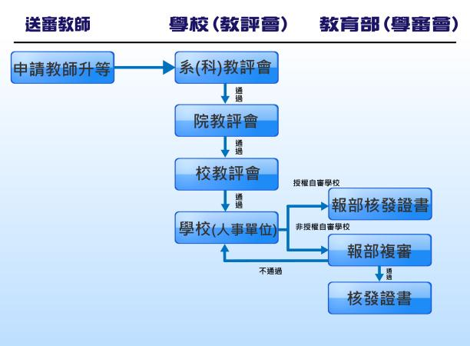
技術報告送審作業流程

Slide 19
專科以上學校教師以技術或實務研發成果送審教師資格審查意見表(甲表)---
技術報告送審評分項目
項 目 | 創作理念與學理基礎（研發主題之理念創新與所依據之基本學理） | 主題內容與方法技巧（研發主題之詳細內容、分析推理、技術創新或突破、試驗方法及文獻引用等） | 成果貢獻（研發成果之創新性、可行性、前瞻性或重要性，在實務應用上之價值及在該專業或產業之具體貢獻） | 送審前5年內（參考作7年內）且前一等級至本次申請等級間之具體研發總成績教授
教授 | 10% | 10% | 30% | 50%
副教授 | 10% | 10% | 30% | 50%
助理教授 | 15% | 15% | 30% | 40%
講師 | 15% | 15% | 50% | 20%

Slide 20
專科以上學校教師以技術或實務研發成果送審教師資格審查意見表(乙表)---
技術報告審查意見表
優 點（可複選） | 缺 點（可複選）
□具有創新與突破之處 □研發成果具實用價值 □研發成果在該專業或產業上有相當之貢獻 □研發成果在社會、文化、生態上有相當之 貢獻 □研發內容具有完整性 □研發能力良好，方法正確 □研發績效良好 □持續投入研發程度高 □研發態度嚴謹 □技術移轉績效良好 □適合教學實務 □可結合產業，提升產業技術 □其他： | □無特殊創新之處 □實用價值不高 □研發成果在該專業或產業之貢獻度不高 □研發成果在社會、文化、生態上之貢獻度 不高 □內容形式不完整 □研究方法不妥適 □研發成績不理想 □持續投入研發程度不足 □研發態度不嚴謹 □技術移轉績效不佳 □有抄襲模仿之嫌（於審查意見欄指出具體事實） □違反學術倫理 □其他：

Slide 21
技術報告送審評定基準
教 授：持續從事學術、技術或實務研發，並應在該專業產業領域內有獨創及持續性著作或研發成果，且具有重要具體之貢獻者。
副 教 授：持續從事學術、技術或實務研發，並應在該專業產業領域內有持續性著作或研發成果，且具有具體之貢獻者。
助理教授：持續從事學術、技術或實務研發，其研發成果良好並能顯示確實具有獨立研發之能力者。
講 師：持續從事學術、技術或實務研發，其研發成果及貢獻應具有相當之水準者。

Slide 22
教師應注意事項
選擇優良廠商進行產學合作。
技術報告之研究寫作耗時，為免遺漏，要由研發紀錄簿摘出撰述。
技術報告組織要嚴謹，文字要通順，圖表要清楚，論述要面面具到，分量要夠，至少要與學術論文同一水準。
遵守合作廠商保密要求，除專利可公開外，技術報告可不公開。
要儘可能申請「發明」或「新式樣」專利，因要有專利審查，可以證明技術夠水準。

Slide 23
教師應注意事項(續)
參加國內外發明競賽並且獲得不錯的成績。
除了發明創作外，期刊論文與研討會論文盡量不要掛０，對升等有加分作用。
在指導學生專題製作方面有具體貢獻，尤其是學生參加全國性競賽得獎，表示送審人在技術上的貢獻經「公開審查」之後得到肯定。
在代表作與參考著作之外，也可以增加個人資料等有利於審查的資料，尤其是要對於自己成果寫出一些具體「優點」，以方便審查委員下筆。
務實累積成果乃為上策。
資料來源:王明源

Slide 24
代表成果書面報告書撰寫
以本人送審教授為例

Slide 25
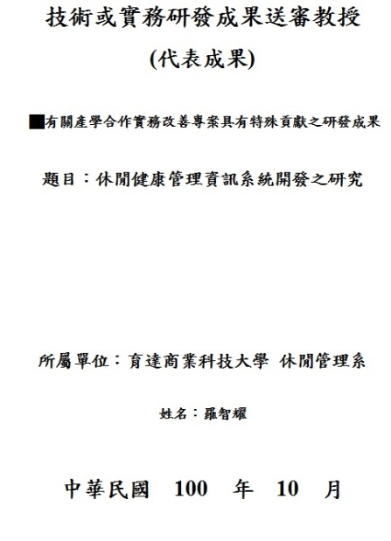
封面

Slide 26
代表成果書面報告書大綱
壹、學經歷與研究成果簡介
貳、研發理念與送審技術主軸說明
參、整體成果貢獻
肆、未來三年教學與研究規劃
伍、自我期許
陸、學理基礎、技術方法與成果貢獻

Slide 27
學經歷與研究成果簡介(續)
以文字簡述個人:
學歷
經歷
升等助理教授及副教授之技術核心
副教授後之研術研究成果
所執行計畫之關連性說明

Slide 28
學經歷與研究成果簡介(續)
例如:
累積過去工作成果，自送審人擔任副教授一職至今，近三年多的時間，除致力於教學、服務與輔導工作以外，期間於民國96學年度獲頒本校「優良教師」之殊榮，並連續兩年 (97、98學年度) 獲頒本校「研究績優人才」獎勵之殊榮，另於99與100學年度連續獲得「國科會特殊優秀人才獎勵」總計60萬元之研究補助。另於此期間，送審人並成功申請執行了相關國科會與教育部之專題研究與產學合作案件，共計執行產業研究與產學合作計畫案數達20件，總計金額11,033,000元，成果統計詳見表一；其中包括：國科會專題研究案2件，金額762,000元、國科會產學合作案11件，金額7,325,000元、教育部獎勵技專院校產業園區產學合作計畫案7件，金額2,946,000元；其中並獲得專利申請2件。

Slide 29
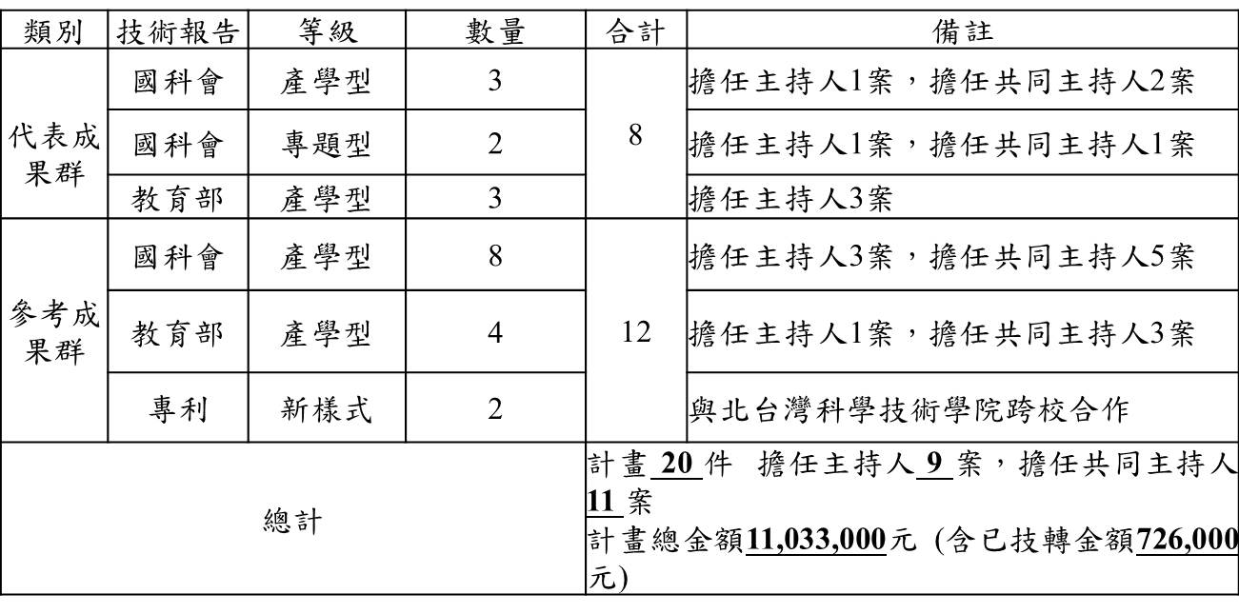
學經歷與研究成果簡介(續)
計畫專利成果數量統計(97.8~100.9)

Slide 30
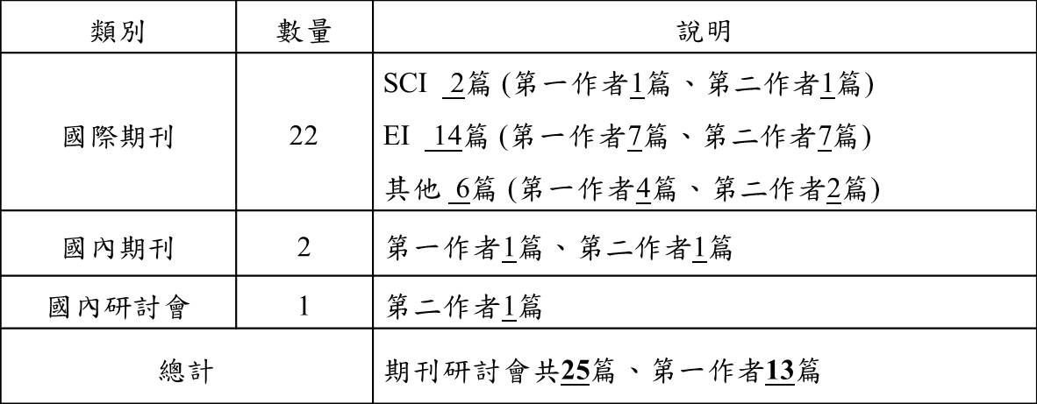
學經歷與研究成果簡介(續)
論文研究成果統計表(97.8~100.9)

Slide 31
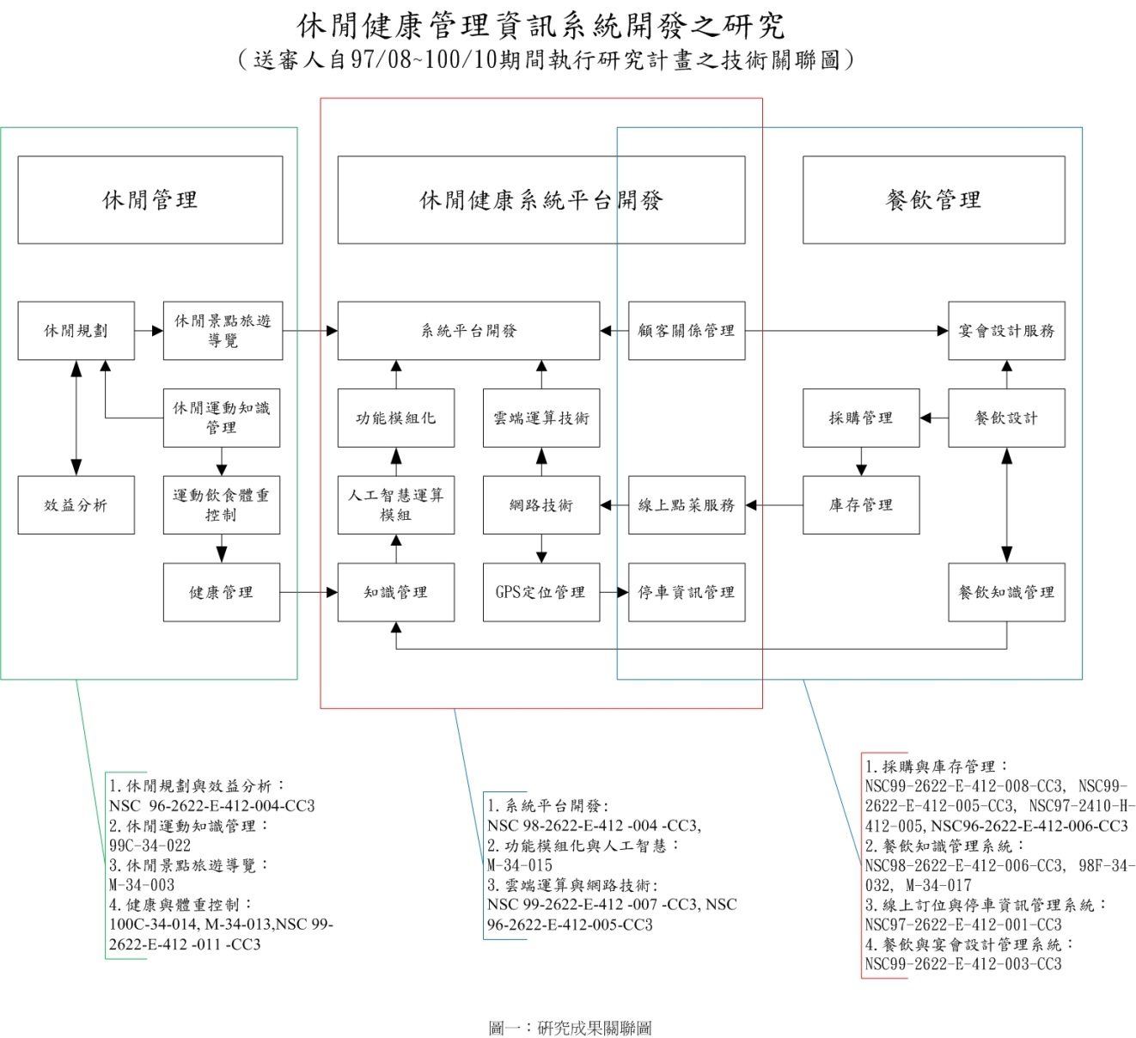
研究成果技術關聯圖

Slide 32
研發理念與送審技術主軸說明
說明代表成果群研究主題內容與技術主軸，主要包括二大主題:
餐飲管理與體重控制之研究
休閒健康與休閒規劃之研究

Slide 33
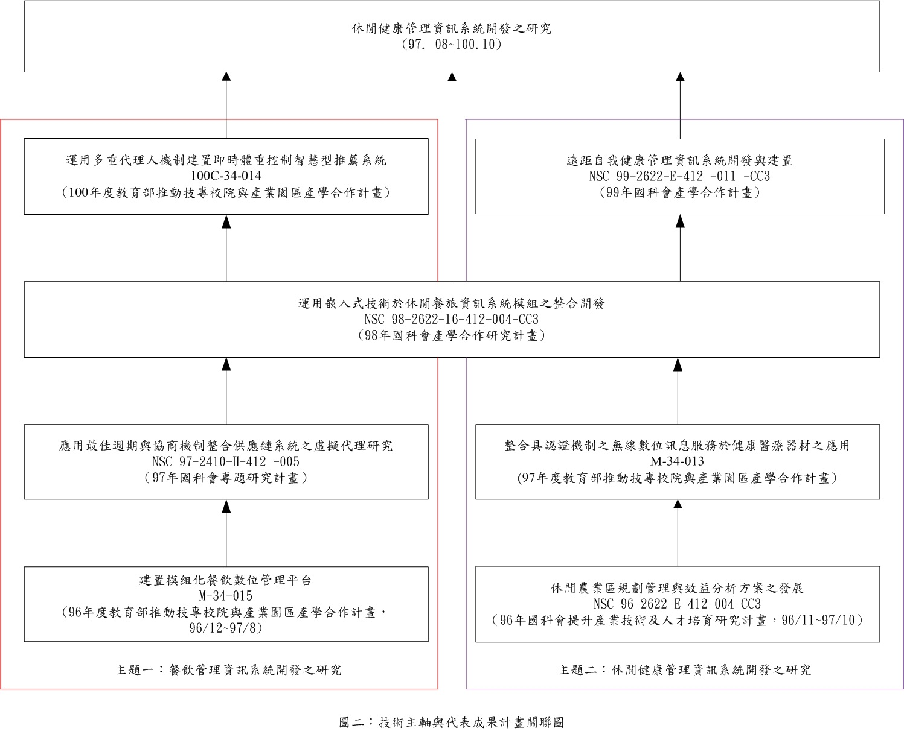
研發理念與送審技術主軸說明(續)

Slide 34
整體成果貢獻
研究成果回饋於企業經營績效提升
研究成果回饋於教學
學生能力之輔導

Slide 35
研究成果回饋於企業經營績效提升

Slide 36
研究計畫回饋於配合企業之成果
計畫名稱 | 計畫成果 | 企業運用之具體成效
運用多重代理人機制建置即時體重控制智慧型推薦系統[代1] | 完成「XX及YY企業即時體重控制智慧型推薦系統」之建置 | 透過本系統，可讓體重控制教練得以即時掌控使用者體重控制資訊，讓受訓者專心於體重控制上，大幅提升40%體重控制品質。 降低健身教練審視使用者60%時間。 由於無線網路環境之建置，提升整體服務品質與績效。 經過體重控制平台管理、線上分析模組設定及各資料庫維護等之人員教育訓練，提升20%工作效率。

Slide 37
研究成果回饋於教學
計畫名稱 | 重要性說明 | 反饋於教學說明
運用多重代理人機制建置即時體重控制智慧型推薦系統[代1] | 異業結合之應用研究。 | 應用課程：管理資訊系統（大四畢業生） 應用範圍：由於本課程之授課對象為大四學生，大四學生面臨就業之前，應能將四年所學，進行整合性整理，以具有管理資訊系統開發之完整性概念。

Slide 38
學生能力之輔導
計畫名稱 | 學生能力之輔導說明
運用多重代理人機制建置即時體重控制智慧型推薦系統[代1] | 了解體重控制管理之流程。 學習運用專案管理理論和方法。 了解資料庫正規劃與關聯式資料庫之應用。

Slide 39
未來三年教學與研究規劃
送審人未來三年所規劃之研究主題將包括：
雲端餐飲服務系統之開發
雲端服務之行動代理人交易信任模型之建置
雲端休閒健康管理系統之開發
研究內容與成果將可反饋應用於「雲端運算專題研究」、「餐飲理論與實務課程」、「餐旅與休閒資訊系統」、「休閒旅遊電子商務」、「休閒健康管理」、「專案管理」等相關課程及論文與專題指導。

Slide 40
自我期許
送審人於此代表成果群所研究之「休閒健康管理資訊系統」主題之基礎上，為達國人健康自我管理之「樂活」目標下之延伸研究與回饋教學，自我期許分述如下：
強化地方休閒產業資訊化
提升學術產學研究力
促進理論實務課程化
建立優質和諧休管系
鞏固生源提升就讀率

Slide 41
學理基礎、技術方法與成果貢獻
以文字及圖表說明，例如:
建置「休閒健康管理資訊系統」之研究主題內容，主要包括二大主題，即相關休閒健康與餐飲管理資訊系統模組開發與建置之研究，其相關之學理基礎與技術方法關聯性，以圖說明。

Slide 42
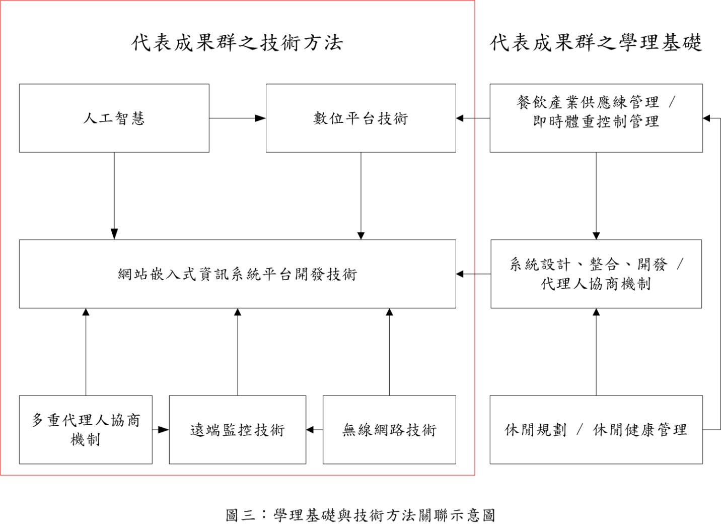
學理基礎、技術方法與成果貢獻(續)
學理基礎與技術方法關聯示意圖

Slide 43
學理基礎、技術方法與成果貢獻(續)
代表成果群之學理基礎
代表成果群之技術方法
代表成果群之成果貢獻
文獻引用

Slide 44
附件
送審著作目錄
代表成果群
參考成果群
合作企業感謝狀、顧問證書及完稅證明
代表成果合著人證明
計畫合約書及核定清單
代表成果群結案報告
附錄

Slide 45
送審著作目錄
代表成果群
參考成果群

Slide 46
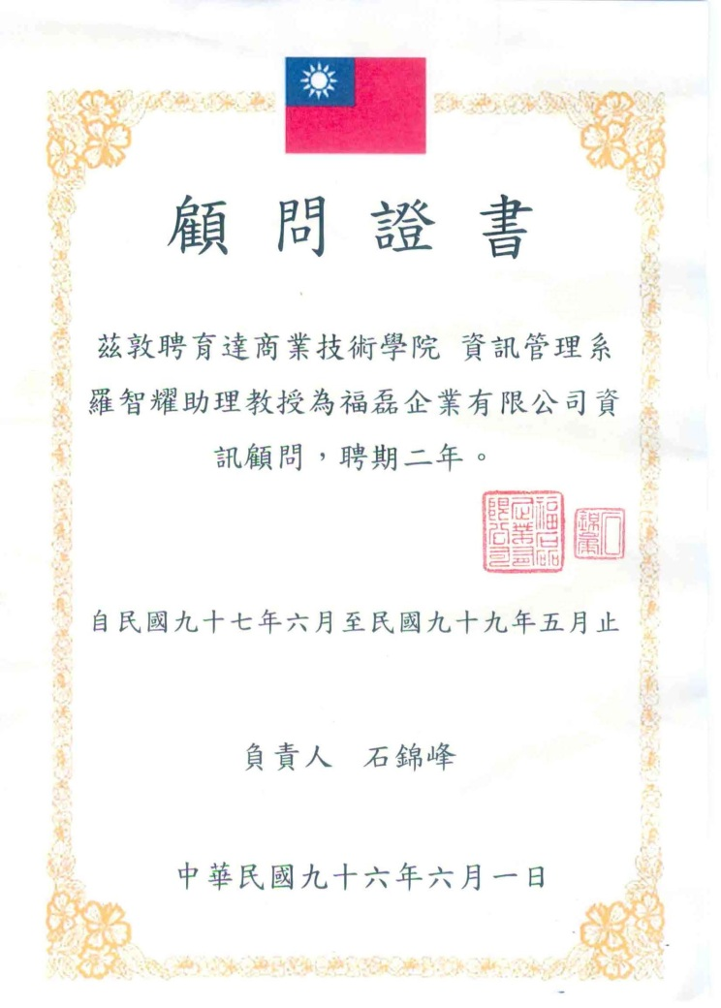
合作企業感謝狀、顧問證書及完稅證明

Slide 47
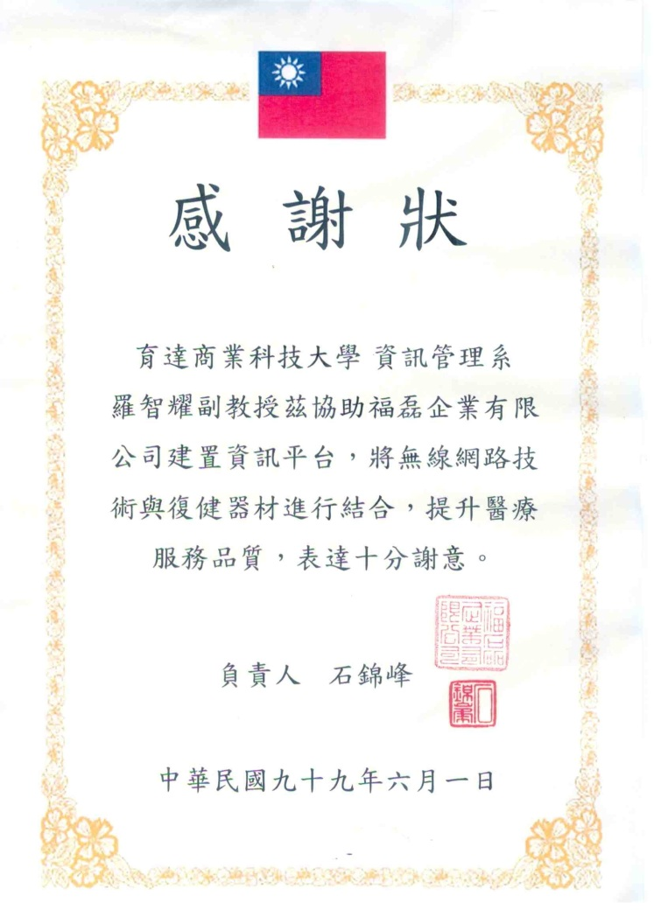
合作企業感謝狀、顧問證書及完稅證明

Slide 48
代表成果合著人證明
教育部專科以上學校教師資格審查代表作合著人證明
送審人姓名 | 中文 |  |  | 外文 |  | 任教學校
代表著作名稱 |  |  |  |  |  | 出版時間
合著人（或共 同研究人） 親自簽名 | １ |  |  | ２ |  | ３
 | ４ |  |  | ５ |  | ６
送審人完成 部分或貢獻 (請詳列) %
合著人完成 部分或貢獻 (請詳列) %
中 華 民 國 年 月 日

Slide 49
附錄
個人履歷
榮譽與獲獎
三年服務績效
專業證書

Slide 50
送審資料準備
以資料夾方式區分，例如：
代表成果---
代表成果報告
代表成果資料
參考成果---
參考成果報告
參考成果資料

Slide 51
送審資料準備(續)
合著證明
計畫合約書及核定清單
感謝狀及顧問證書
廠商完稅證明
服務佐證資料
申請及自評表
教師升等著作點數
所有文件掃瞄成PDF檔，並將其編號
資料文件多印一份，但不裝訂，以利抽換
聘請細心之助理，幫忙整理

Slide 52
以上所述之各項，尚請諸位賢達撥冗不吝指正，謝謝。

